Slide 1
RIKKEISOFT.COM
BVTM Microservice architect
Rikkeisoft 6/2020

Slide 2
RIKKEISOFT.COM
Contents
01
Introduction
to Microservice
02
DDD approach
Domain-driven design in Microservice
03
Workflow
suggestion for Microservice
04
BVTM
on Microservice

Slide 3
RIKKEISOFT.COM
01
Introduction
Microservices are a critical part of a number of significant advancements that are changing the nature of how we work.
Agile software development techniques, moving applications to the cloud, DevOps culture, continuous integration and continuous deployment (CI/CD), and the use of containers are all being used alongside microservices to revolutionize application development and delivery.
to Microservice
Notes:
Microservice là một phần quan trọng của một trong các tiến bộ quan trọng đang thay đổi bản chất của cách chúng ta làm việc.
Các kỹ thuật phát triển phần mềm với Agile hoặc chuyển các ứng dụng lên đám mây, văn hóa DevOps, tích hợp liên tục và triển khai liên tục (CI / CD) và sử dụng các container đều được sử dụng cùng với microservice để cách mạng hóa việc phát triển và phân phối ứng dụng.

Slide 4
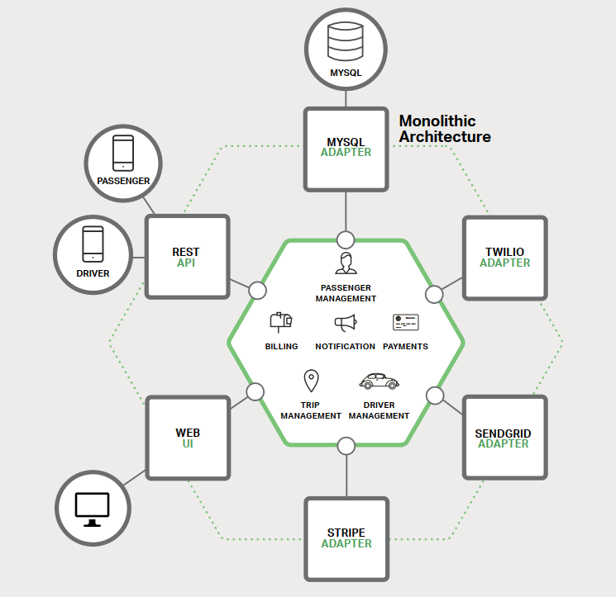
RIKKEISOFT.COM
Monolithic Applications
Let’s imagine that you were starting to build a brand new taxi-hailing application intended to compete with Uber and Hailo.
After some preliminary meetings and requirements gathering, you would create a new project either manually or by using a generator that comes with a platform such as Rails, Spring Boot, Play, or Maven.
Notes:
Let’s imagine that you were starting to build a brand new taxi-hailing application intended to compete with Uber and Hailo.
After some preliminary meetings and requirements gathering, you would create a new project either manually or by using a generator that comes with a platform such as Rails, Spring Boot, Play, or Maven.
----
Hãy tưởng tượng rằng bạn đang bắt đầu xây dựng một ứng dụng gọi taxi hoàn toàn mới nhằm cạnh tranh với Uber và Hailo.
Sau khi thu thập các cuộc họp và yêu cầu sơ bộ, bạn sẽ tạo một dự án mới bằng tay hoặc bằng cách sử dụng một máy phát đi kèm nền tảng như vậy như Rails, Spring Boot, Play hoặc Maven.
At the core of the application is the business logic, which is implemented by modules that define services, domain objects, and events.
Surrounding the core are adapters that interface with the external world. Examples of adapters include database access components, messaging components that produce and consume messages, and web components that either expose APIs or implement a UI.
----
Core của ứng dụng là logic nghiệp vụ, được triển khai bởi các mô đun được defined thành dịch vụ, domain object và sự kiện.
Xung quanh core là các adapter là interface để kết nối với thế giới bên ngoài. Ví dụ như bao gồm các adapter dung cho việc connect database, messaging component bao gồm produce và consume, và web components các RestAPI hoặc là WEB UI
Despite having a logically modular architecture, the application is packaged and deployed as a monolith. The actual format depends on the application’s language and framework.
For example, many Java applications are packaged as WAR files and deployed on application servers such as Tomcat or Jetty.
Other Java applications are packaged as self-contained executable JARs. Similarly, Rails and Node.js applications are packaged as a directory hierarchy.
----
Mặc dù có kiến ​​trúc mô đun logic, ứng dụng được đóng gói và triển khai dưới dạng nguyên khối. Định dạng thực tế phụ thuộc vào ngôn ngữ và khung của ứng dụng.
Ví dụ, nhiều ứng dụng Java được đóng gói dưới dạng tệp WAR và được triển khai trên các máy chủ ứng dụng như Tomcat hoặc Jetty.
Các ứng dụng Java khác được đóng gói dưới dạng JAR thực thi độc lập. Tương tự, các ứng dụng Rails và Node.js được đóng gói dưới dạng phân cấp thư mục.

Slide 5

RIKKEISOFT.COM
Advantages & Disadvantages
Simple to develop since our IDEs and other tools are focused on building a single application
Simple to test, you can implement end-to-end testing by simply launching the application and testing the UI with a testing package such as Selenium Monolithic
Simple to deploy, you just have to copy the packaged application to a server. Or you can also scale the application by running multiple copies behind a load balancer
After a few year, Application will have grown into a monstrous monolith
Too large for any single developer to fully understand
The larger the application, the longer the start-up time is
CI/CD is impossible
Difficult to scale when different modules have conflicting resource requirements
Monolithic applications make it extremely difficult to adopt new frameworks and languages
Notes:
・CI/CD is impossible: Ngoài ra, do tác động của một thay đổi thường không được hiểu rõ lắm, nên có khả năng bạn phải thực hiện kiểm tra thủ công rộng rãi. Tạo điều kiện, triển khai liên tục là điều không thể làm được.
・Difficult to scale when different modules have conflicting resource requirements: Ví dụ module cần hiệu năng CPU cao và module cần hiệu năng GPU cao
・Monolithic applications make it extremely difficult to adopt new frameworks and languages: các ứng dụng nguyên khối làm cho việc áp dụng các framework và ngôn ngữ mới rất khó.
Bạn có 2 triệu dòng mã được viết bằng khung XYZ. Sẽ rất tốn kém (cả về thời gian và chi phí) để viết lại toàn bộ ứng dụng để sử dụng khung ABC mới hơn, ngay cả khi khung đó tốt hơn đáng kể.
Điều đó dẫn đến việc việc áp dụng các công nghệ mới và bạn sẽ bị mắc kẹt với bất kỳ lựa chọn công nghệ nào bạn để thực hiện khi bắt đầu dự án.

Slide 6
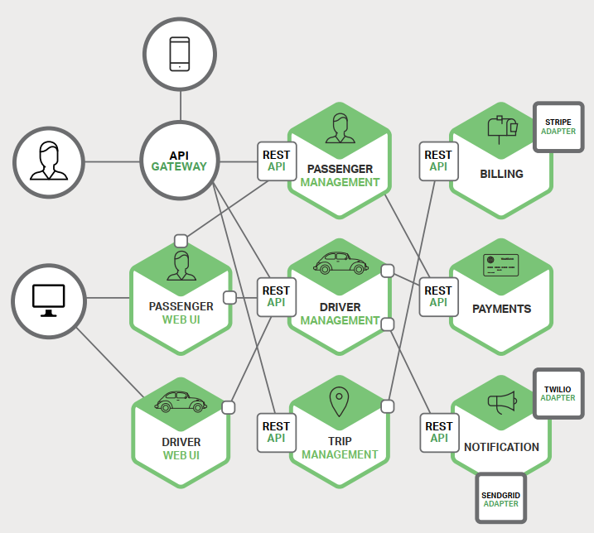
RIKKEISOFT.COM
Microservice
Many organizations, such as Amazon, eBay, and Netflix, have solved this problem by adopting what is now known as the Microservices Architecture pattern. Instead of building a single monstrous, monolithic application, the idea is to split your application into a set of smaller, interconnected services.
A service typically implements a set of distinct features or functionality, such as order management, customer management, etc.
Notes:
Many organizations, such as Amazon, eBay, and Netflix, have solved this problem by adopting what is now known as the Microservices Architecture pattern. Instead of building a single monstrous, monolithic application, the idea is to split your application into set of smaller, interconnected services.
A service typically implements a set of distinct features or functionality, such as order management, customer management, etc. Each microservice is a mini-application that has its own hexagonal architecture consisting of business logic along with various adapters.
Some microservices would expose an API that’s consumed by other microservices or by the application’s clients Other microservices might implement a web UI At runtime, each instance is often a cloud virtual machine (VM) or a Docker container.
----
Nhiều tổ chức, chẳng hạn như Amazon, eBay và Netflix, đã giải quyết vấn đề này bằng cách áp dụng mô hình Kiến trúc microservice. Các dịch vụ được kết nối với nhau Một dịch vụ thường triển khai một tập hợp các tính năng hoặc chức năng riêng biệt, chẳng hạn như quản lý đơn hàng, quản lý khách hàng, v.v ...
Mỗi microservice là một ứng dụng nhỏ có kiến ​​trúc lục giác riêng bao gồm logic kinh doanh cùng với các bộ điều hợp khác nhau. API được sử dụng bởi các dịch vụ siêu nhỏ khác hoặc bởi các máy khách của ứng dụng Các dịch vụ siêu nhỏ khác có thể triển khai giao diện người dùng web Khi chạy, mỗi phiên bản thường là một máy ảo đám mây (VM) hoặc bộ chứa Docker.

Slide 7
RIKKEISOFT.COM
Advantages & Disadvantages
Tackles the problem of complexity, so it helps for faster to develop, easier to understand and maintain
Each service can be developed independently by a team, so they can choose whatever technologies(it becomes more feasible to rewrite an old service using current technology)
Each microservice to be deployed independently, so it makes continuous deployment is possible
Each service to be scaled independently, so you can deploy just the number of instances of each service that satisfy it's capacity and availability constraints
The complexity of a microservices-based application is directly correlated with the number of services involved
A microservices initiative will require a cultural shift in an organization seeking to adopt them. They require a mature agile and DevOps culture.
Services will need to communicate with each other, which results in a high volume of remote calls. This can increase network latency and processing costs, beyond what you might expect to pay when using traditional architectures
Notes:
The Microservices Architecture pattern has a number of important benefits. First, it tackles the problem of complexity. It decomposes what would otherwise be a monstrous monolithic application into a set of services. While the total amount of functionality is unchanged, the application has been broken up into manageable chunks or services. Each service has a well-defined boundary in the form of a remote procedure call (RPC)-driven or message-driven API. The Microservices Architecture pattern enforces a level of modularity that in practice is extremely difficult to achieve with a monolithic codebase. Consequently, individual services are much faster to develop and much easier to understand and maintain.
----
Mẫu Kiến trúc microservice có một số lợi ích quan trọng. Trước tiên, nó giải quyết vấn đề phức tạp. Nó phân tách những gì sẽ là một ứng dụng nguyên khối quái dị thành một tập hợp các dịch vụ. Trong khi tổng số lượng chức năng không thay đổi, ứng dụng đã chia ra các khối hoặc dịch vụ có thể quản lý được. Mỗi dịch vụ đều có một ranh giới được xác định rõ ràng dưới dạng một remote procedure call (RPC)-driven hoặc message-driven API. Mô hình Kiến trúc microservice thực thi một mức độ mô đun hóa mà trong thực tế là rất khó đạt được với một codebase nguyên khối. Do đó, các dịch vụ riêng lẻ phát triển nhanh hơn nhiều và dễ hiểu và dễ bảo trì hơn nhiều
Second, this architecture enables each service to be developed independently by a team that is focused on that service. The developers are free to choose whatever technologies make sense, provided that the service honors the API contract. Of course, most organizations would want to avoid complete anarchy by limiting technology options.
However, this freedom means that developers are no longer obligated to use the possibly obsolete technologies that existed at the start of a new project. When writing a new service, they have the option of using current technology. Moreover, since services are relatively small, it becomes more feasible to rewrite an old service using current technology.
----
Thứ hai, kiến ​​trúc này cho phép mỗi dịch vụ được phát triển độc lập bởi một nhóm tập trung vào dịch vụ đó. Các nhà phát triển có thể tự do lựa chọn bất kỳ công nghệ nào có ý nghĩa, miễn là dịch vụ tôn vinh hợp đồng API.
Tất nhiên, hầu hết các tổ chức đều muốn tránh Hoàn thành tình trạng hỗn loạn bằng cách giới hạn các tùy chọn công nghệ. Tuy nhiên, sự tự do này có nghĩa là các nhà phát triển không còn bắt buộc phải sử dụng các công nghệ lỗi thời có thể tồn tại khi bắt đầu một dự án mới. Khi viết một dịch vụ mới, họ có tùy chọn sử dụng công nghệ hiện tại. , vì các dịch vụ tương đối nhỏ, việc viết lại một dịch vụ cũ bằng công nghệ hiện tại trở nên khả thi hơn.
Third, the Microservices Architecture pattern enables each microservice to be deployed independently. Developers never need to coordinate the deployment of changes that are local to their service. These kinds of changes can be deployed as soon as they have been tested. The UI team can, for example, perform A|B testing and rapidly iterate on UI changes. The Microservices Architecture pattern makes continuous deployment possible.
----
Thứ ba, mẫu Kiến trúc microservice cho phép mỗi microservice được triển khai độc lập. Các nhà phát triển không bao giờ cần phối hợp triển khai các thay đổi cục bộ cho dịch vụ của họ. Những loại thay đổi này có thể được triển khai ngay khi chúng được thử nghiệm. Ví dụ, nhóm UI có thể thực hiện kiểm tra A | B và lặp lại nhanh chóng các thay đổi UI. Mẫu Kiến trúc microservice giúp triển khai liên tục.
Finally, the Microservices Architecture pattern enables each service to be scaled independently. You can deploy just the number of instances of each service that satisfy it's capacity and availability constraints. Moreover, you can use the hardware that best matches a service’s resource requirements For example, you can deploy a CPU-intensive image processing service on EC2 Compute Optimized instances and deploy an in-memory database service on EC2 Memory-optimized instances.
----
Cuối cùng, mẫu Kiến trúc microservice cho phép mỗi dịch vụ được thu nhỏ độc lập. Bạn chỉ có thể triển khai số lượng phiên bản của mỗi dịch vụ đáp ứng các hạn chế về khả năng và tính khả dụng của nó. Ngoài ra, bạn có thể sử dụng phần cứng phù hợp nhất với yêu cầu tài nguyên của Dịch vụ Ví dụ: bạn có thể triển khai dịch vụ xử lý hình ảnh chuyên sâu về CPU trên các phiên bản Tối ưu hóa tính toán EC2 và triển khai dịch vụ cơ sở dữ liệu trong bộ nhớ trên các trường hợp được tối ưu hóa Bộ nhớ EC2.

Slide 8
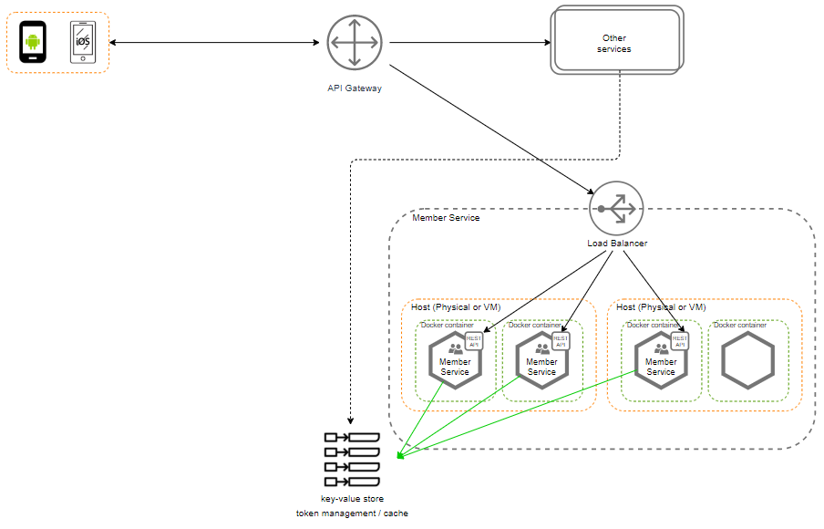
RIKKEISOFT.COM
Example of Microservice architect

Slide 9
RIKKEISOFT.COM
02
DDD approach
Domain-driven design in Microservice

Slide 10
RIKKEISOFT.COM
DDD approach
Domain-driven design (DDD) is an approach to developing software for complex needs by deeply connecting the implementation to an evolving model of the core business concepts.
Domain-driven design is predicated on the following goals:
placing the project's primary focus on the core domain and domain logic;
basing complex designs on a model of the domain;
initiating a creative collaboration between technical and domain experts to iteratively refine a conceptual model that addresses particular domain problems.
Notes:
DDD là một cách tiếp cận để phát triển những phần mềm phức tạp thông qua sự kết nối chặt chẽ giữa việc triển khai ứng dụng với sự phát triển của mô hình kinh doanh. Tiền đề tạo nên DDD là
Đặt trọng tâm dự án vào nghiệp vụ chính (core domain) và các logic của nghiệp vụ (domain logic).
Mô hình hóa là trọng tâm, là nền tảng cho các thiết kế phức tạp
Sự cộng tác đầy sáng tạo giữa nhóm developer và các domain expert (chuyên gia nghiệp vụ) tạo nên tiếng nói chung để xác định và giải quyết hiệu quả các vấn đề.
Đầu tiên DDD không phải là một design, Nó chỉ là một tư tưởng, một hướng tiếp cận trong việc giải quyết các bài toán phức tạp.
DDD tập trung vào khái niệm domain (nghiệp vụ) và bóc tách bài toán dựa trên các domain đó.
Tại sao phải dựa trên domain? vì đây là cái khách hàng (domain expert) nắm rõ nhất.
Chúng ta phát triển ứng dụng theo yêu cầu của khách hàng nên hiển nhiên không ai hiểu các yêu cầu của hệ thống bằng khách hàng.
Và khi khách hàng giải thích hệ thống cho chúng ta hiểu, họ sẽ giải thích về các domain của nó.
Chính vì thế các domain sẽ làm trọng tâm và công việc của chúng ta là xây dựng nó thành các mô hình để cho tất cả mọi người cùng nắm vấn đề.
Nói nôm na, DDD là thiết kế sao cho không chỉ lập trình viên hiểu mà ngay cả khách hàng, những người không biết gì về mặt kỹ thuật cũng có thể nhìn vào nắm được trọng tâm của vấn đề.
Trong thực tế, đây là một quá trính đòi hỏi rất nhiều kĩ năng và quá trình tiếp cận xây dựng có hệ thống.
Cái khó khăn trong việc triển khai DDD là những lập trình viên như chúng ta hoàn toàn chẳng có tí tẹo gì về cái gọi là domain và phải xây dựng hệ thống dựa trên khái niệm domain nên việc đặt mọi thứ vào đúng vị trí của nó không phải là một điều dễ dàng.

Slide 11
RIKKEISOFT.COM
DDD approach - Concepts
Domain
A sphere of knowledge (ontology), influence, or activity. The subject area to which the user applies a program is the domain of the software;
Model
A system of abstractions that describes selected aspects of a domain and can be used to solve problems related to that domain;
Ubiquitous Language
A language structured around the domain model and used by all team members to connect all the activities of the team with the software.
Context
The setting in which a word or statement appears that determines its meaning;
Notes:
Domain: Một phạm vi kiến thức (nghiệp vụ), sự ảnh hưởng hoặc hoạt động liên quan đến các chủ đề mà áp dụng trong chương trình thì gọi là domain của phần mềm;
Model: Một hệ thống trừu tượng mô tả các khía cạnh được chọn của một Domain và có thể được sử dụng để giải quyết các vấn đề liên quan đến Domain đó;
Ngôn ngữ chung: Một ngôn ngữ được cấu trúc xung quanh mô hình miền và được tất cả các thành viên trong nhóm sử dụng để kết nối tất cả các hoạt động của nhóm với phần mềm.
Ngôn ngữ chung giữa domain expert và developer trong đó vấn đề được đặt lên hàng đầu.
Việc sử dụng chung ngôn ngữ giúp tránh mọi nhầm lẫn dẫn đến sai sót trong quá trình xây dựng và phát triển ứng dụng.
Đa số các lỗi đều xuất phát từ khách hàng nói một đàng và developer hiểu một nẻo.
Mỗi nghiệp vụ thì đều có những thuật ngữ riêng và đôi khi nó hoàn toàn xa lạ với dev.
Nó gây ra nhiều nhầm lẫn khi thảo luận về ứng dụng(Q&A). Ngôn ngữ chung giúp giảm bớt những nhầm lẫn như vậy.
Việc phản ánh những thuật ngữ, các khái niệm của các domain vào source code hoàn toàn có thể thực hiện được thông qua các đặt tên các package, class, method, properties...
Tóm lại UL là:
ngôn ngữ được sử dụng trong cả kĩ thuật lẫn trong nghiệp vụ
được phản ánh trong code
được phản ánh trong tất cả tính năng của hệ thống
Context(Ngữ Cảnh): Là các cài đặt mà trong đó một từ hoặc câu lệnh xuất hiện nhầm xác định nghĩa của nó;
Với DDD, ý tưởng chính là chia hệ thống phức tạp dựa trên các domain của nó. Tuy nhiên, đôi khi một số domain lại chồng chéo lên nhau và đối với những đối tượng khác nhau thì domain tương ứng cũng khác nhau.
Ví dụ: việc xuất hóa đơn, đối với từng đối tượng thì nghiệp vụ xuất hóa đơn lại có cách xử lý khác nhau. Việc này gây ra những xử lý phức tạp về mặc logic.
để xử lý cho trường hợp này, cần phải bóc tách hệ thống thành những hệ thống con phục vụ cho những đối tượng nhất định và các hệ thống con này cũng có các domain tương ứng
(việc chia hệ thống dựa trên những ngữ cảnh cụ thể)
Và với ý tưởng chia để trị như thế này, DDD trở nên rất phù hợp cho việc áp dụng mircoservice.
Một điều chú ý là các ngữ cảnh được chia nhỏ đều dựa trên một domain lớn, có nghĩa là chúng có liên quan đến nhau. Tuy nhiên, chúng cần phải được tách biệt và không phụ thuộc lẫn nhau.
Vì thế xu hướng thiết kế đảo ngược sự phụ thuộc(Dependency inversion) sẽ giúp giải quyết vấn đề này và tất nhiên DDD cũng thế.
Thay vì phụ thuộc lẫn nhau, chúng ta sẽ tạo ra một layer trung gian, ở giữa hai ngữ cảnh và cho chúng phụ thuộc vào layer này.
Điều này hoàn toàn hữu ích khi thay đổi hoặc tái cấu trúc các ngữ cảnh, ta chỉ cần sửa lại các layer này và các ngữ cảnh sẽ không bị ảnh hưởng.
Tóm lại thành mấy cái gạch đầu dòng, Bounded Context là:
domain độc lập
được kết nối với nhau thông qua Anti-Corruption Layer
độc lập về database
Phù hợp để áp dụng cho microservice

Slide 12
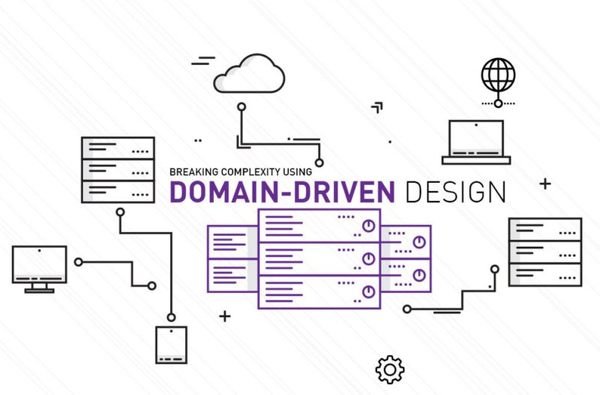
RIKKEISOFT.COM
DDD approach - Basic element
Domain models are the way we understand the real world and the problems our software needs to solve
With the DDD approach, we must first understand the domain. In other words, it is necessary to understand the business overview related to the project, then proceed to design.
Notes:
Domain model là cách chúng ta hiểu biết về thế giới thực và những vấn đề mà phần mềm của chúng ta cần giải quyết, là cách thiết kế kiến trúc ở mức độ hệ thống chứ không phải mức độ class như MVC hay những design pattern khác.
Với cách làm thông thường khi xây dựng một hệ thống là chúng ta có có 1 bản thiết kế, sau khi phân tích từ file design chúng ta xác định mình cần làm gì và bắt đầu code.
Tuy nhiên với mô hình DDD lại ngược lại, chúng ta phải tìm hiểu từ domain, hay nói cách khác là đi từ tổng quát nghiệp vụ của project sau đó mới đến phần design.

Slide 13
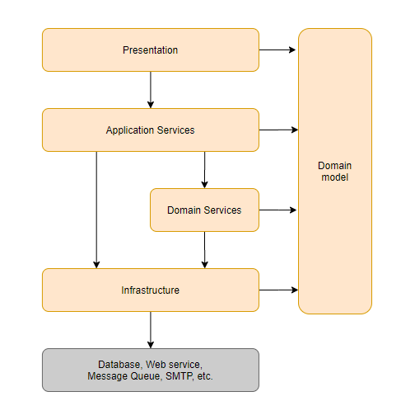
RIKKEISOFT.COM
DDD approach - Basic element
Presentation: Presents information to the user and interprets the user's commands
Application: The software actually does for the user
Domain: Represents concepts of the business, information about the business situation, and business rules
Infrastructure: Provides generic technical capabilities that support the higher layers
Notes:
User Interface Layer: làm nhiệm vụ biểu diễn thông tin trực quan cho user và dịch các user command ( ở đây chúng ta có thể hiểu là các event xảy ra trên giao diện khi được trigger ( nhấn nút trên các UI input control ) là các sẽ được dịch thành các command xử lý ở các tầng dưới.
Application Layer: Tầng này được thiết kế khá mỏng ( thin ) với ít logic xử lý chỉ để làm nhiệm vụ coordinate các Activity của Application và không chứa Business Logic, nó không chứa state của các Business Object mà chỉ chứa state của Application Task Progress. Chúng ta có thể hình dung phần này gần giống với các Controller trong mô hình MVC chỉ làm nhiệm vụ forward các task đến nơi cần xử lý.
Domain Layer: Đây là trái tim của ứng dụng ( Business Software ), các state của Business Object đều nằm ở đây. Việc lưu trữ ( persistence ) các Business Object và các state của nó được chuyển giao cho tầng Infrastructure ở dưới. Trái tim của mô hình này chính là ở phần Domain Layer, các nghiệp vụ sẽ được mô tả tại đây, và cấu trúc source code cũng được tổ chức theo tên các nghiệp vụ chứ không để kiểu view, controller như truyền thống
Infrastructure Layer: Đóng vai trò cung cấp thư viện ( supporting libraries )cho các tầng khác. Nó cung cấp cơ chế giao tiếp ( communication ) giữa các Layer với nhau, cũng như cung cấp các chức năng khác như lưu trữ ( persistence ) các Business Object của tầng Domain.

Slide 14
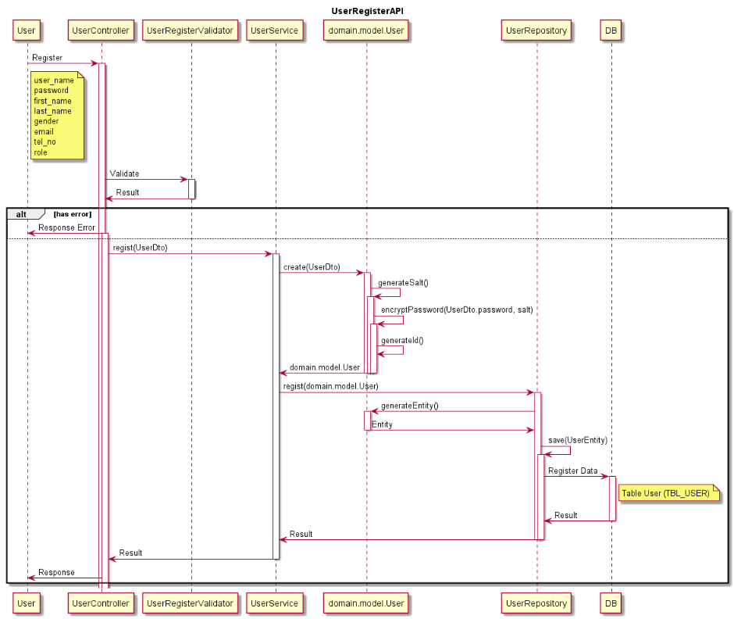
RIKKEISOFT.COM
DDD approach - Basic element

Slide 15
RIKKEISOFT.COM
03
Workflow
suggestion for Microservice
Notes:
Thống nhất môi trường: cũng có trường hợp phát sinh bug không mong muốn khi có sự khác biệt giữa môi trường dev, testing và production
Gọn nhẹ: gọn nhẹ thì do container không chứa thành phần ảo hóa ngoài ra container dung chung resource với kernel vì vậy không cần dư trữ sẵng memory, cpu cho container vì vậy nhẹ hơn so với các virtual machine
Bảo mật: Ưu điểm bảo mật lớn nhất của Docker là nó chia ứng dụng thành các phần nhỏ hơn. Nếu bảo mật của một phần bị xâm phạm, phần còn lại sẽ không bị ảnh hưởng.
Không hiệu quả trên môi trường hiệu suất cao: do dùng chung resource với kernel cho nên nếu các tiến trình khác đã chiếm hết tài nguyên thì khi container cần tài nguyên thì lại ko dc phân phối.
Ngoài ra, bộ nhớ của máy chủ đang chạy quá thấp để thực hiện các chức năng hệ thống quan trọng, nó có thể bắt đầu giết chết các tiến trình quan trọng (bao gồm cả Docker), hệ thống sẽ không ổn định.
Lưu trữ dữ liệu phức tạp: tất cả dữ liệu bên trong một container sẽ mất khi mà tắt container trừ khi bạn setting để lưu nó ở một nơi khác trước. Cho nên để lưu trữ những dữ liệu quan trọng thì cần phải cân nhắc và setting lưu trữ dữ liệu cho phù hợp
Không thể sử dụng khác OS: đối với docker thì có thể chạy cả dc trên 2 nền tảng windows và linux, tuy nhiên nếu 1 image được tạo với core là linux thì không thể chạy được trên windows và ngược lại

Slide 16
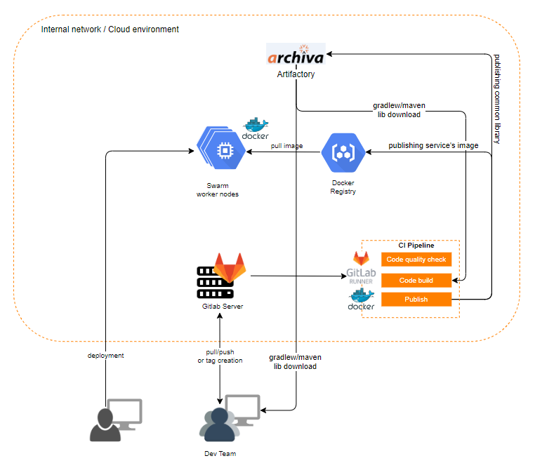
RIKKEISOFT.COM
Development workflow
Notes:
User Interface Layer: làm nhiệm vụ biểu diễn thông tin trực quan cho user và dịch các user command ( ở đây chúng ta có thể hiểu là các event xảy ra trên giao diện khi được trigger ( nhấn nút trên các UI input control ) là các sẽ được dịch thành các command xử lý ở các tầng dưới.
Application Layer: Tầng này được thiết kế khá mỏng ( thin ) với ít logic xử lý chỉ để làm nhiệm vụ coordinate các Activity của Application và không chứa Business Logic, nó không chứa state của các Business Object mà chỉ chứa state của Application Task Progress. Chúng ta có thể hình dung phần này gần giống với các Controller trong mô hình MVC chỉ làm nhiệm vụ forward các task đến nơi cần xử lý.
Domain Layer: Đây là trái tim của ứng dụng ( Business Software ), các state của Business Object đều nằm ở đây. Việc lưu trữ ( persistence ) các Business Object và các state của nó được chuyển giao cho tầng Infrastructure ở dưới. Trái tim của mô hình này chính là ở phần Domain Layer, các nghiệp vụ sẽ được mô tả tại đây, và cấu trúc source code cũng được tổ chức theo tên các nghiệp vụ chứ không để kiểu view, controller như truyền thống
Infrastructure Layer: Đóng vai trò cung cấp thư viện ( supporting libraries )cho các tầng khác. Nó cung cấp cơ chế giao tiếp ( communication ) giữa các Layer với nhau, cũng như cung cấp các chức năng khác như lưu trữ ( persistence ) các Business Object của tầng Domain.

Slide 17
RIKKEISOFT.COM
04
BVTM web application
on Microservice

Slide 18
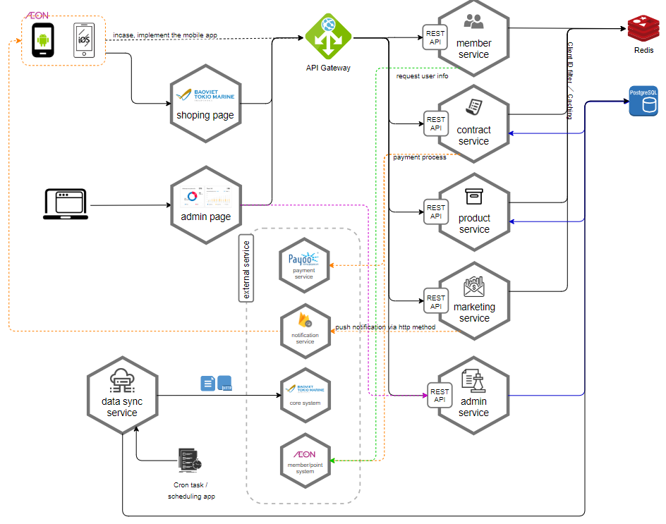
RIKKEISOFT.COM
System architect

Slide 19
RIKKEISOFT.COM
Reference document
https://drive.google.com/file/d/18154x4ZczOnT8yM_ZZOHw5MEZjErNB_6/view?usp=sharing
https://en.wikipedia.org/wiki/Microservices
https://techblog.vn/gioi-thieu-design-pattern-domain-driven-design-ddd
https://viblo.asia/p/khai-niem-co-ban-ve-domain-driven-design-ddd-Do754qL4KM6
https://en.wikipedia.org/wiki/Domain-driven_design

Slide 20
RIKKEISOFT.COM
Thank you !!!

